Slide 2
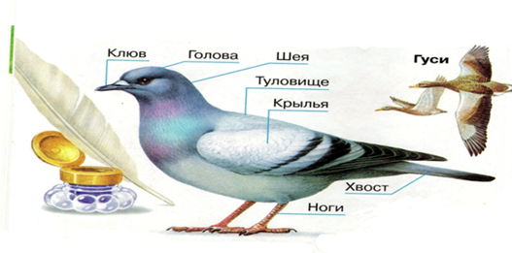
Птицы – животные, тело которых покрыто перьями

Slide 3
Назови этих птиц

Slide 4
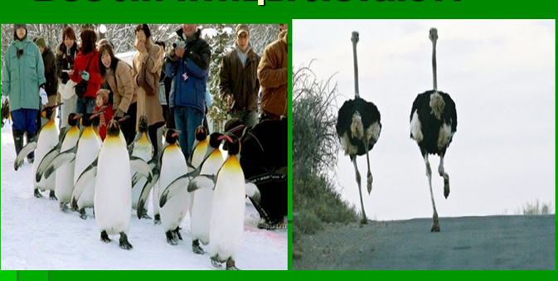
Все ли птицы летают?
пингвины
страусы

